Slide 1

Equipo:
Juan Carlos Saucedo Varela
Pablo Francisco Hernández Rangel
Miguel Fco. Reza Espino
Ivan Alejandro Soriano Paz
Juan Manuel Ramírez García

Slide 2
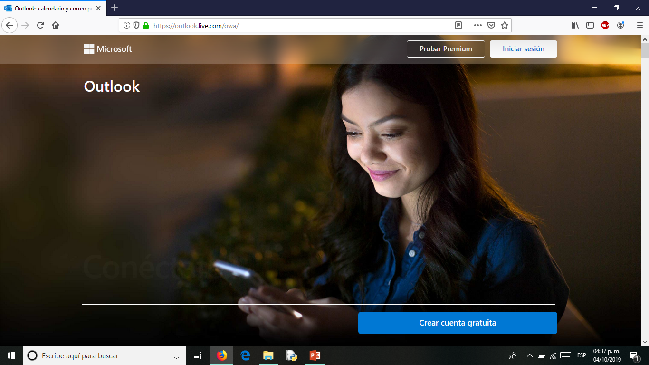
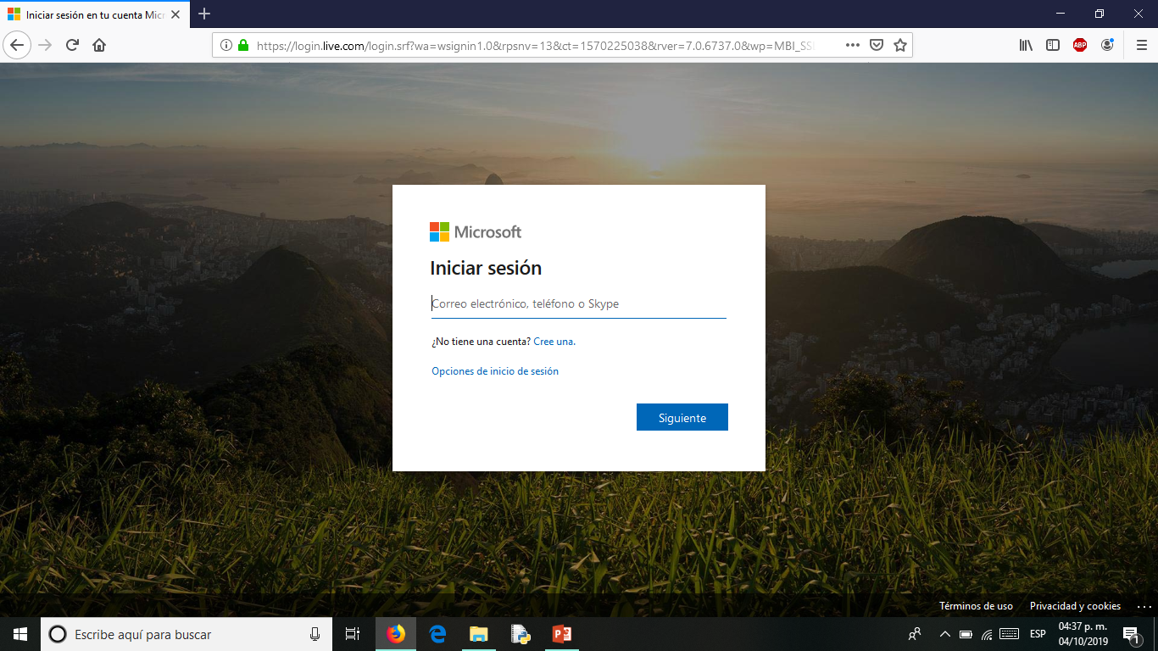
Outlook en cada pestaña que el usuario va navegando al inicio, muestra de fondo imágenes que hacen sentir al usuario relajado, ya que son imágenes que no tienen colores llamativos o imágenes que no suelen llamar mucho la atención

Slide 3
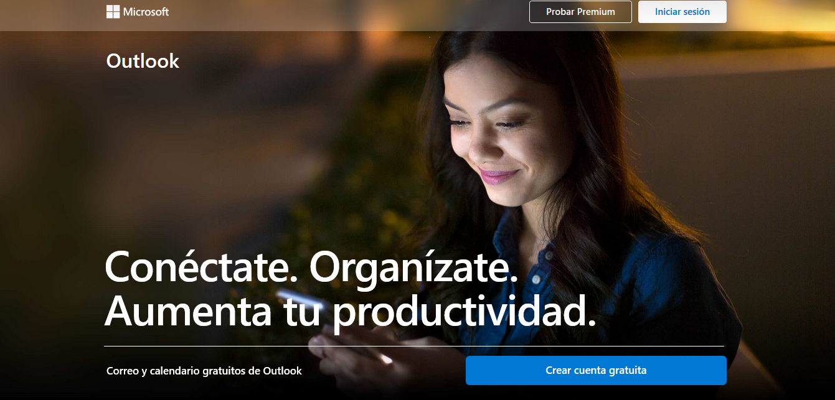
Las opciones que esta da desde un inicio son de fácil entendimiento para el usuario, con un aspecto limpio y agradable a simple vista, no dando demasiada información al usuario en pantalla a la vez que pueda llegar a asustarlo.

Slide 4
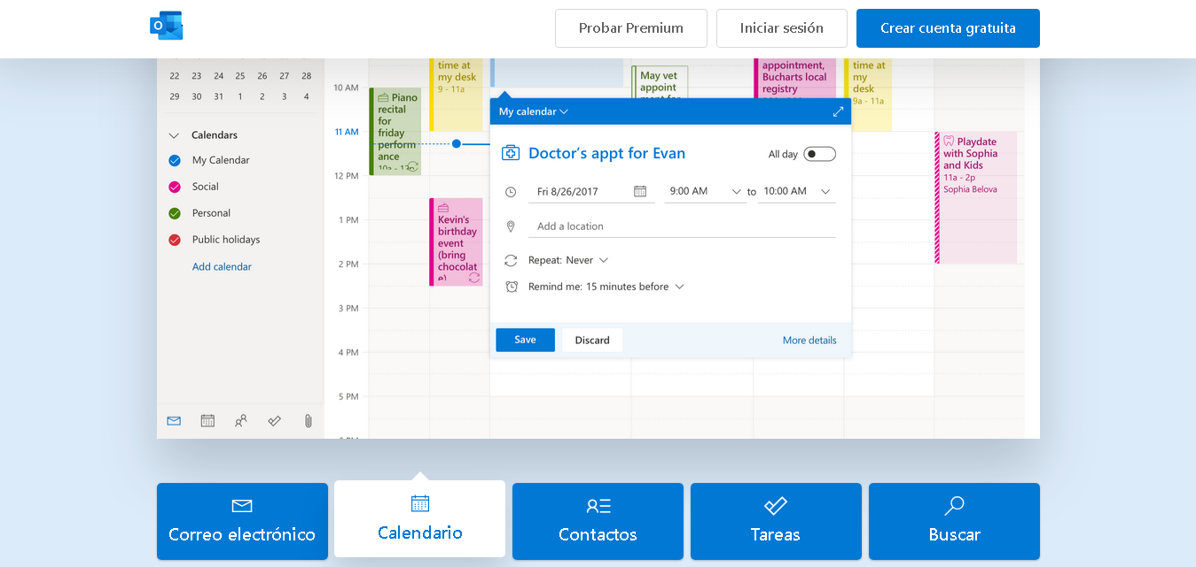
Indagando un poco en la pagina principal, se encuentran estas “Vistas previas” de los servicios que esta ofrece, como lo son el correo o calendario, estas cambian referente a donde se encuentre situado el cursor.

Slide 5
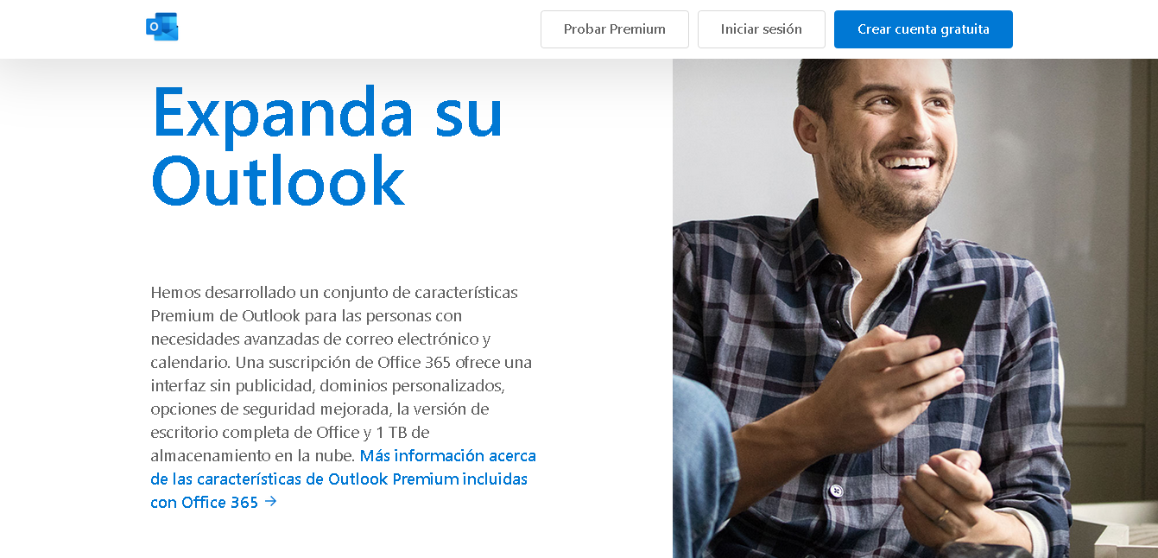
En la misma pagina se nos recomienda el uso de las demás aplicaciones office, como lo son Word, Excel, etc.
Junto a la oferta de Outlook Premium y sus beneficios sin mucho texto siendo muy claros y breves.

Slide 6
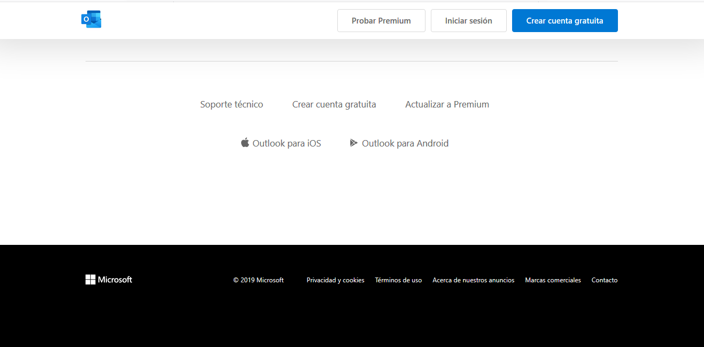
Al ir bajando en la pagina Los servicios principales (“Crear cuenta, Iniciar sesión ,etc”) no desaparecen de la vista del usuario.
Al final de la pagina se puede observar Los servicios iniciales, mas unos agregados, junto a información referente a la empresa que la controla

Slide 7
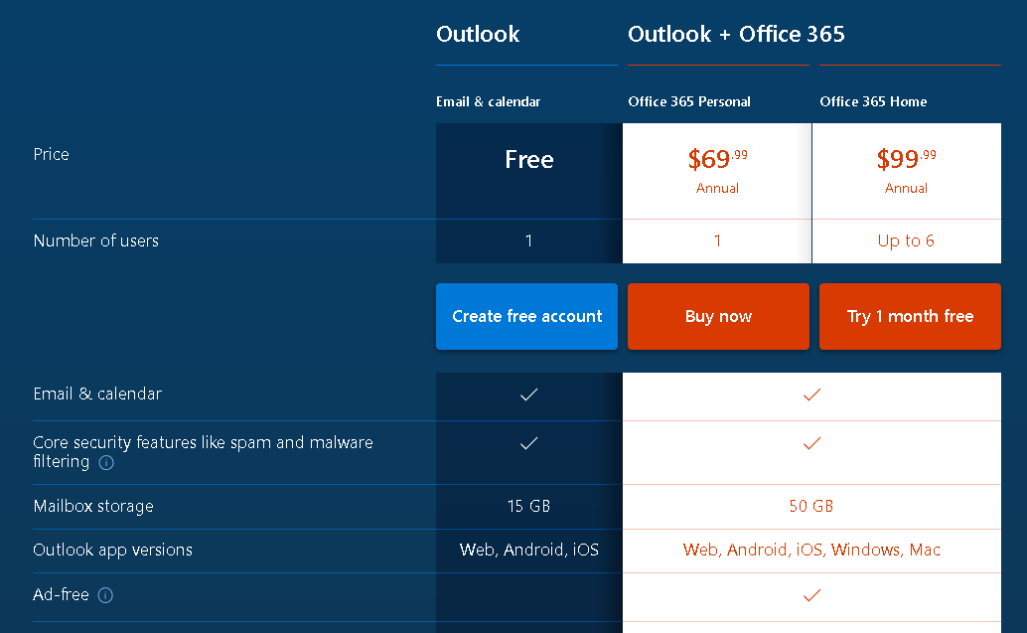
Si se desea adquirir Outlook Premium, se le redireccionara a una nueva pagina, la cual contiene toda información referente a sus diferentes paquetes de compra, especificando el tiempo que estará a su disposición, el precio y las diferencias entre los paquetes. Para realizar la compra hacen uso de botones de un color diferente al botón de descarga gratis.

Slide 8
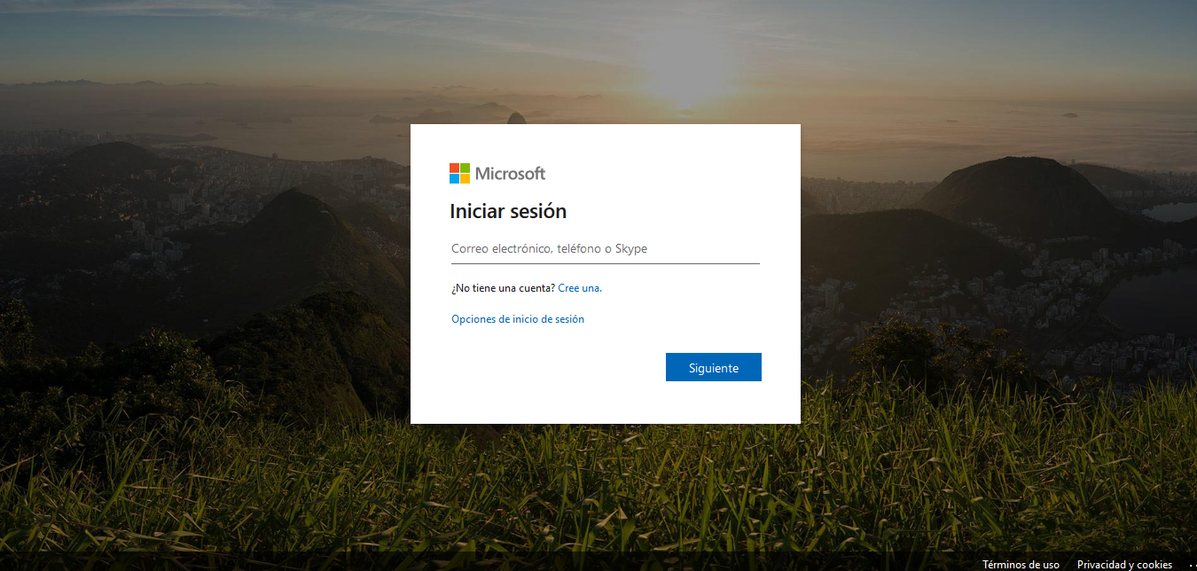
Cuando el usuario interactúa con el botón “Iniciar sesión”, se nos redirecciona a otra pagina en donde se nos pedirá el llenar los formularios necesarios para iniciar sesión.
Debajo de estos formularios nos da un par de opciones las cuales el usuario puede dar clic si es necesario referente a la cuenta, para avanzar al siguiente formulario hacen uso de un botón azul con la palabra siguiente.

Slide 9
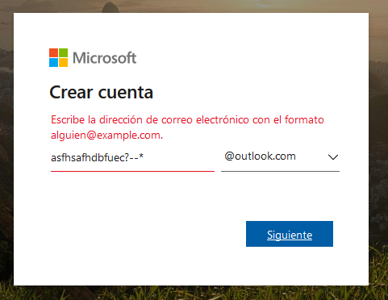
Al momento de llenar formularios de una forma diferente a los formatos establecidos de Outlook te avisa en un texto que resalta de color rojo diciéndote que lo escribas de acuerdo al ejemplo que te muestran

Slide 10
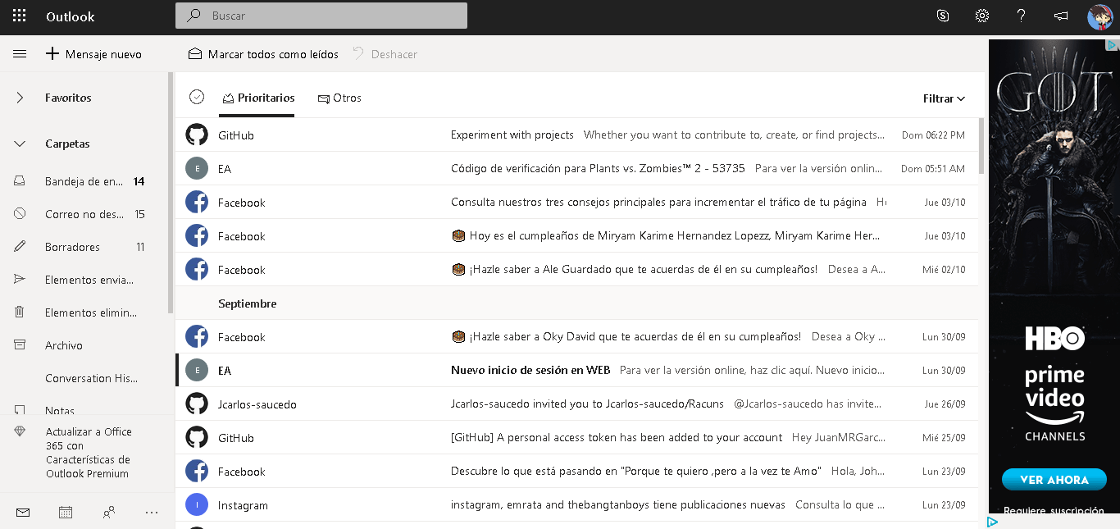

Una vez iniciado sesión, se nos abrirá directamente la bandeja de entrada, donde mostrara los correos recibidos, junto a quien lo envía, entre otros datos mas.
En la parte izquierda se encuentran en forma de lista opciones para que el usuario navegue de acuerdo a sus necesidades solo deslizando la barra hacia abajo, cabe decir que esta lista no es demasiado ancha dejando el suficiente espacio para ver la opción seleccionada sin problemas.

